Slide 1


大语言模型辅助的多传感器融合组合定位系统研究
指导教师 ：高乐天
团队成员 ：朱俞彤 齐颖 李欣鸿 罗烯尹

Slide 2

CONTENTS
01
研究内容介绍
02
中期工作进展
03
存在问题与困难
04
下一步工作计划

Slide 3
1. 研究内容介绍

Slide 4


1.1 研究背景
在自动驾驶技术快速发展的当下，车辆精确的位置信息是自动驾驶系统安全、高效运行的核心要素。精准定位能够让车辆准确规划行驶路径、及时响应交通状况，极大提升自动驾驶的可靠性与安全性。目前定位系统多采用多传感器融合的方案，而不同的传感器在不同的行驶环境中具有不同的特性，传感器的信号质量对于组合系统的定位精度和鲁棒性有很大影响。

Slide 5
1.2 研究目的
本项目拟发挥视觉大语言模型的优势，通过对车载摄像头采集的行驶环境图片进行理解分析，识别当前行驶环境，提前预测组合定位系统中各传感器信号质量，从而对组合定位系统中信息融合时各传感器信息的权重做出调整，获取更加精确鲁棒的定位信息。

Slide 6
1.3 主要研究内容
视觉大语言模型环境理解提示词设计及输出结果数字化
多传感器融合系统传感器信息权重调整方法
视觉大语言模型发展现状调研及其本地部署
车载摄像头实时图像采集及处理
实车试验或离线数据测试

Slide 7

1.4 项目创新点
创新性地将当前研究热点视觉大语言模型的优势引入车辆组合定位系统，借助其强大的环境理解能力，对前方行驶环境进行深度理解，提前预判多传感器在复杂环境下的信号质量变化，相较于传统方法，更加及时、准确。
创新点一
能通过实时调整传感器权重，实现组合定位系统的自适应优化，显著提升系统在不同行驶环境下的鲁棒性与定位精度。
创新点二

Slide 8
2. 中期工作进展

Slide 9
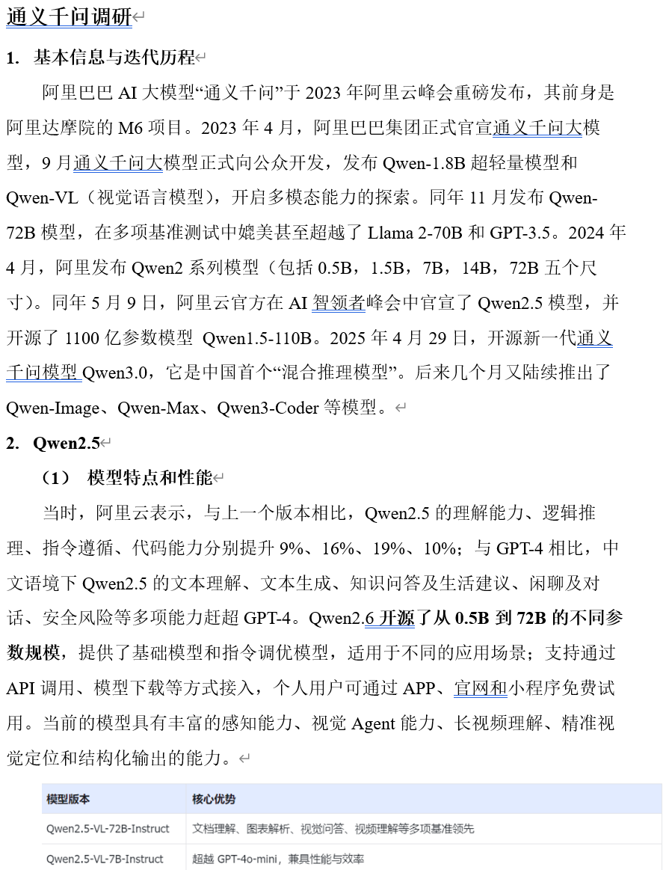
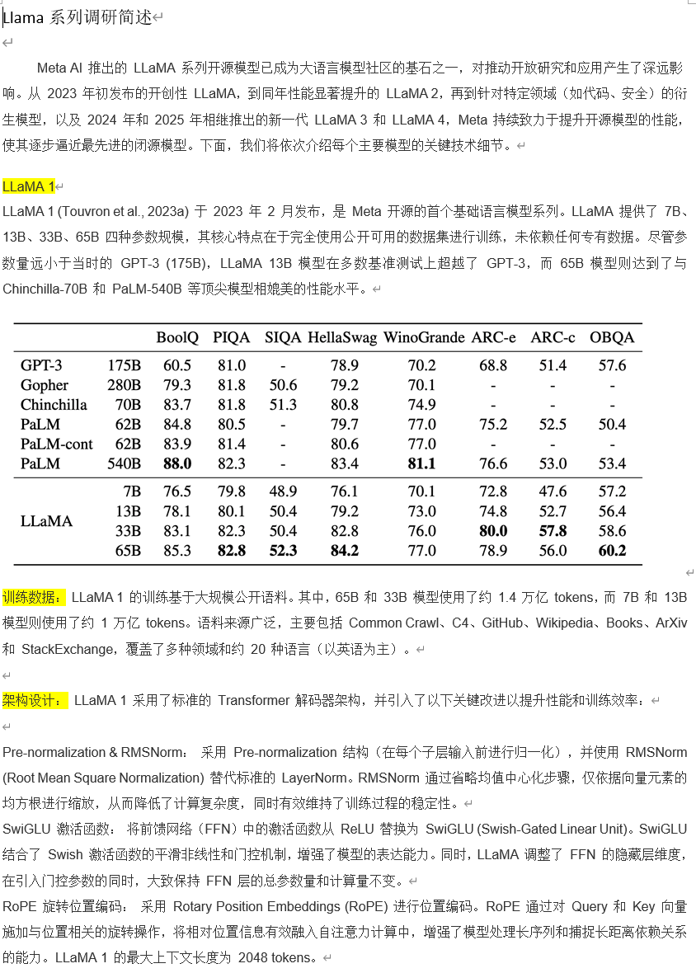
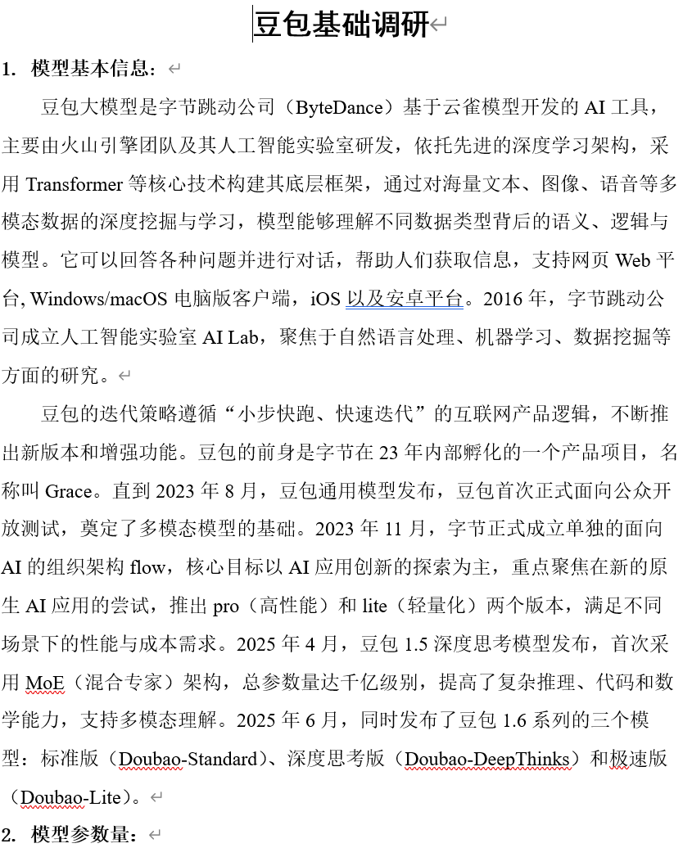
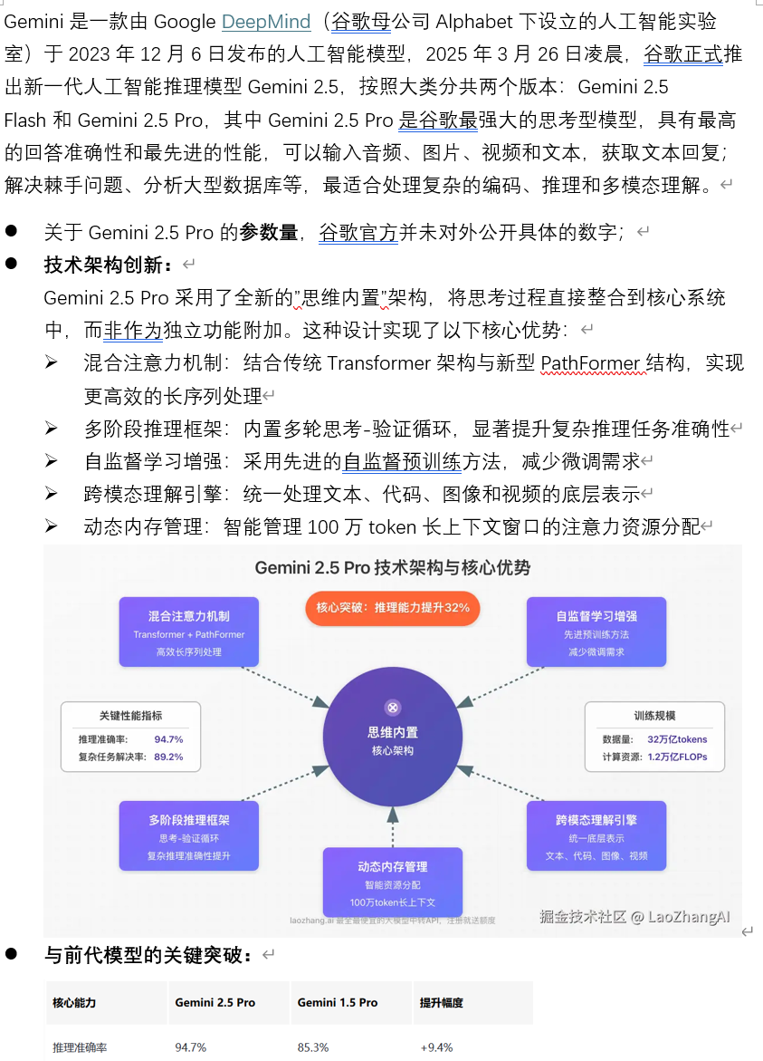
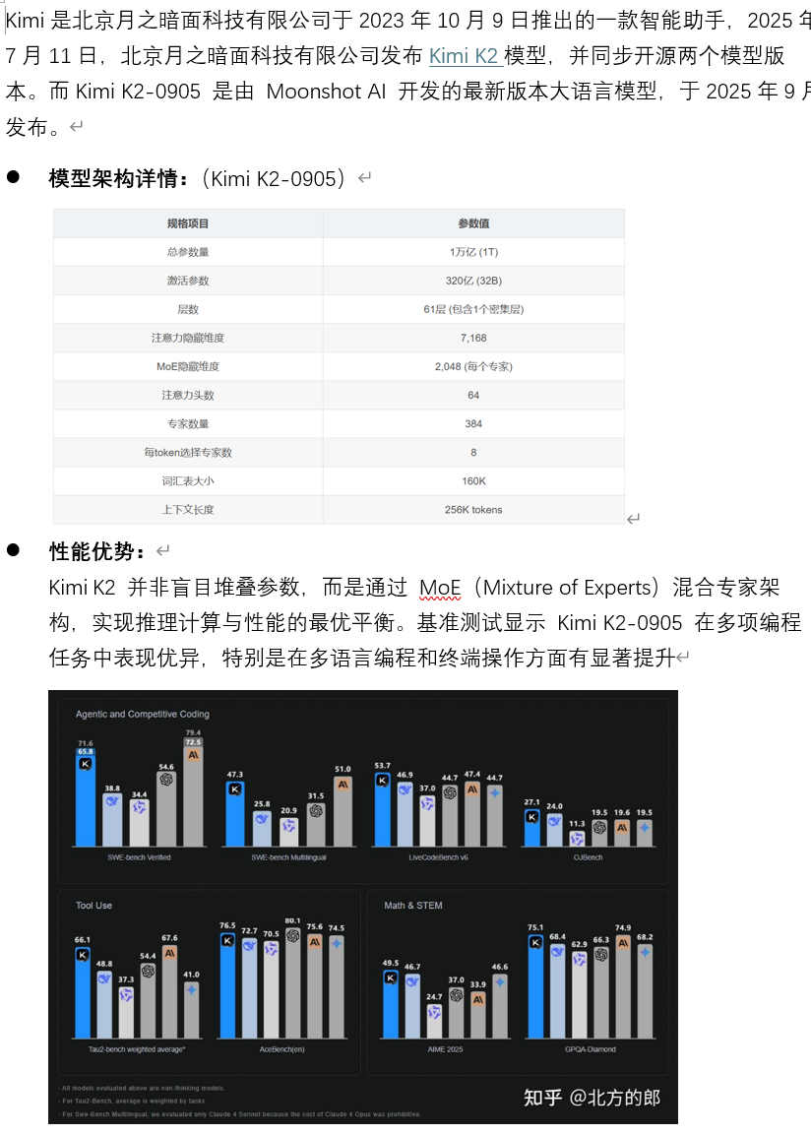
阶段一：2025年5月
全面的文献调研工作
本项目已系统性地完成了对国内外主流大语言模型的深度调研与评估分析。调研对象涵盖ChatGPT、DeepSeek、Kimi K2、豆包、Gemini 2.5 Pro、Llama及Qwen系列等多个核心模型。调研内容深入，不仅限于基础信息，更重点分析了各模型的参数量级、核心技术特点、在车载边缘计算设备上的本地部署可行性、推理过程中的计算与内存资源占用情况，以及最终的部署成本。在此基础之上，目前已撰写并提交了一份详细的调研报告。
调研范围全面，覆盖国内外核心模型
分析维度深入，紧扣项目落地关键
产出明确，形成指导性结论

Slide 10
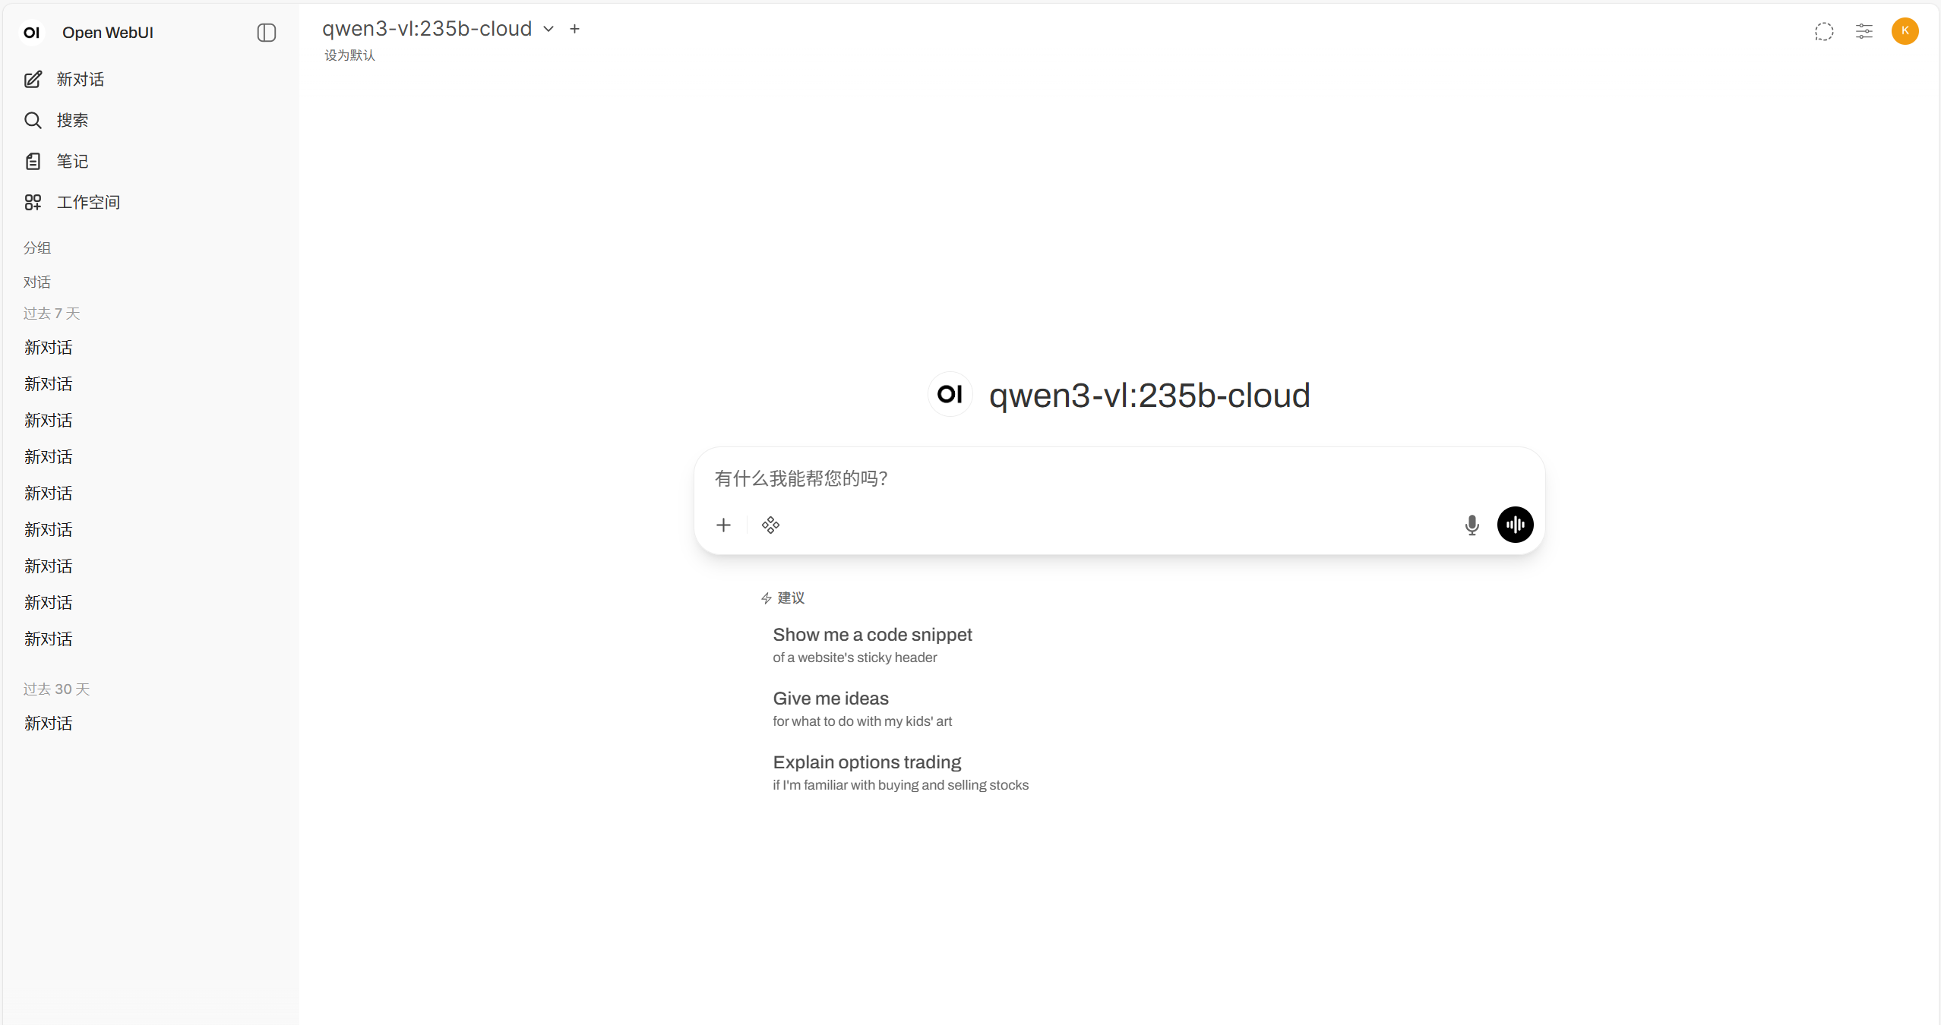
阶段二：2025年6-7月
构建标准化模型测试与迭代优化平台
围绕已部署的模型，搭建了一套完整、高效的测试与验证环境。该平台具备批量化图像推理与自动化测试能力，极大提升了研发效率，形成了 “部署-测试-优化”的完整闭环。
大模型本地化部署
成功实现Qwen3-VL模型的本地化部署
基于对前期调研结果的评估，选定Qwen系列视觉大语言模型作为技术基座，并成功在车载硬件平台上完成本地部署。确保了模型能在车载环境下稳定运行，从根本上满足了车载系统对低延迟、高实时性和数据隐私安全的严苛要求。
标准化模型测试平台

Slide 11

阶段三：2025年8-10月
视频数据预处理
初始提示词设计
构建了完整的视频数据预处理流程，能够将车载摄像头采集的原始视频稳定、高效地转换成一帧帧图片。
基于对自动驾驶场景的理解，设计了初始的视觉问答提示词模版，利用已部署的Qwen大模型对图片集进行交互测试。
提示词迭代与优化
通过分析模型的初步结果，已完成对提示词的首轮优化与迭代，使其输出更侧重于环境要素（如天气、道路状况、遮挡物等）的识别。

Slide 12
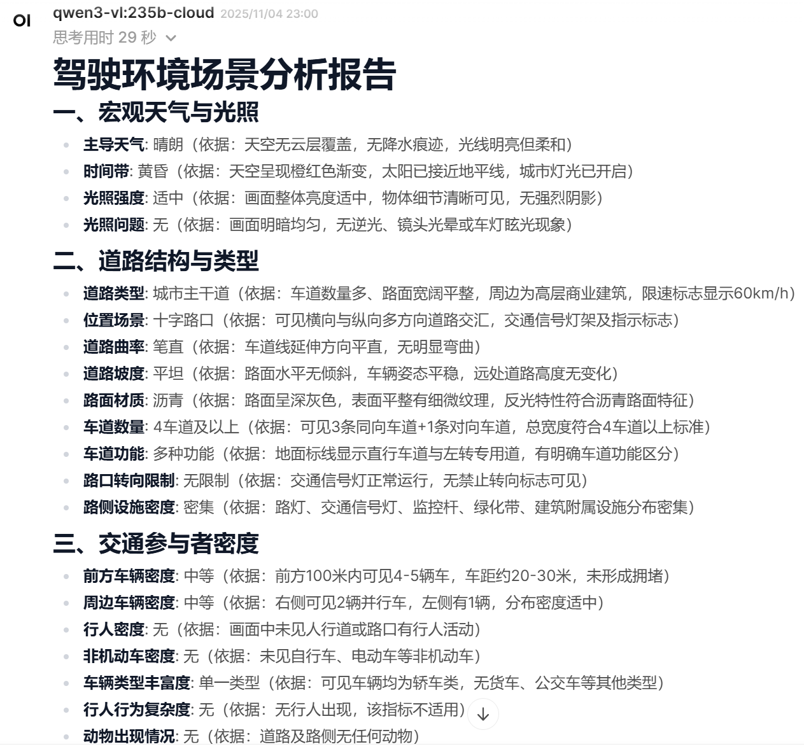
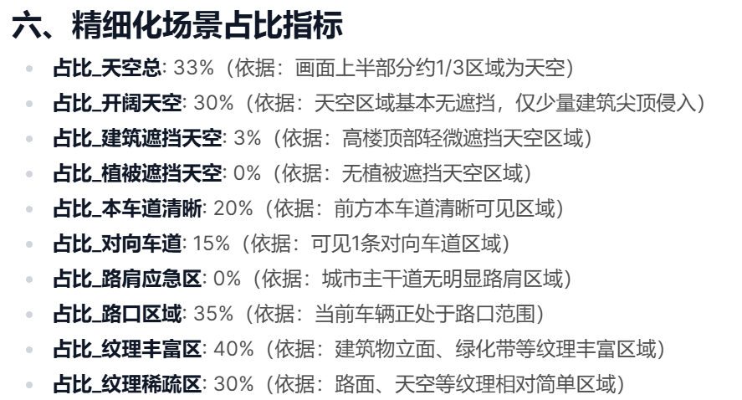
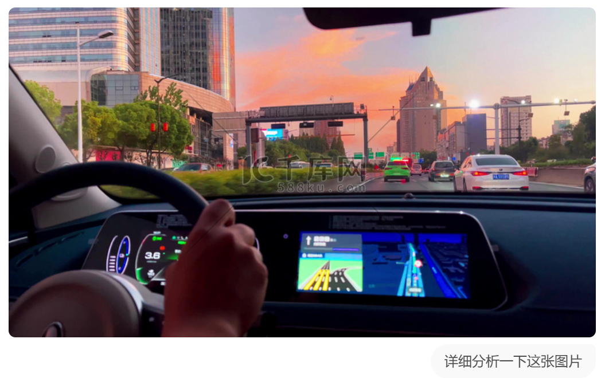
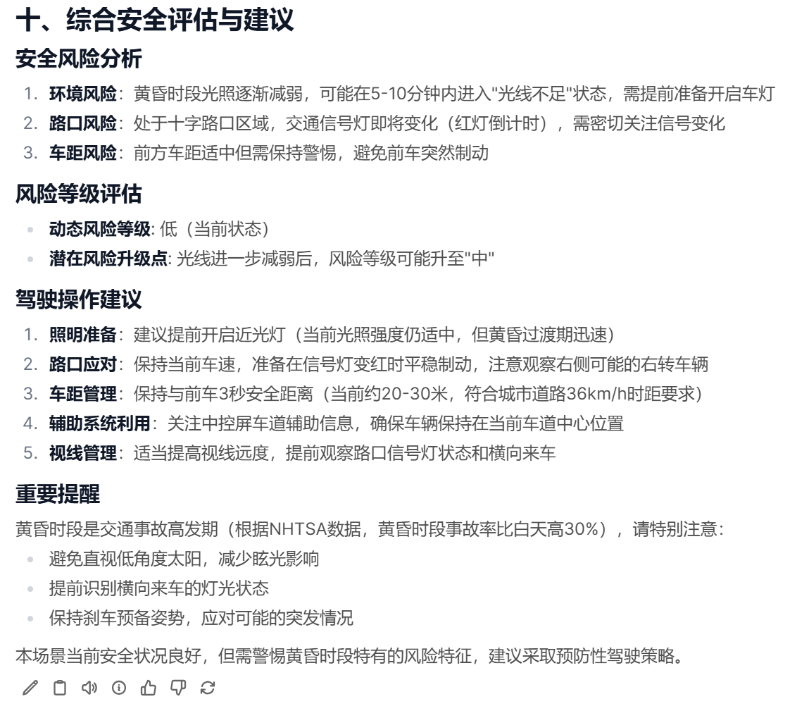
部分大模型分析结果

Slide 13
3. 存在问题与困难

Slide 14
3.1 已解决问题
大模型在图像分析中存在“幻觉”现象，易生成不实信息
解决方案：优化提示词策略，反复强调输出内容需基于事实依据，并增加明确的输出约束条件，以提升模型回答的准确性与可靠性。
模型输出内容不够细化， 提示词表述不够清晰
解决方案：持续细化与优化提示词设计，通过多次迭代并与大模型沟通，使提示词更加具体、明确，从而引导模型输出更详实、结构化的内容。
大模型部署过程中涉及较多专业术语，理解存在障碍
解决方案：针对不熟悉的专业名词和技术概念，逐一查阅相关资料并进行系统学习，以加深对模型部署各环节功能与原理的理解。
提示词优化过程中，缺乏具有代表性、典型的图像样本用于模型分析
解决方案：目前尚未形成系统性的解决方案，正在积极探索构建高质量图像样本库的可行途径，以提升提示词优化的针对性和有效性。

Slide 15
3.2 现存问题
原计划于10月完成的“输出结果数字化转化”任务尚未完成，可能影响后续数据建设与系统集成工作的启动时序，存在任务衔接风险。
技术实现进度滞后
当前项目虽已完成模型本地部署与初步稳定性测试，但针对车载复杂场景（如光照变化、振动干扰等）的大模型鲁棒性尚未系统评估，实际应用可靠性存在不确定性。
模型适配性待验证

Slide 16
3.3 解决方案
下一阶段集成测试中，
需要补充极端场景下的模型性能测试，针对性优化提示词或者引入模型微调，提升车载环境适应性。
一、加快数字化转化攻坚
团队需集中资源优先突破输出结果数字化技术难点，明确技术路线，确保11月按计划启动数据建设工作
二、开展场景化压力测试

Slide 17
3.4 补充说明情况
风险可控性
输出结果数字化虽未完成，但团队在后续计划预留了缓冲时间，可通过任务协调追赶进度。
阶段性成果价值
当前已完成视觉大模型从部署到初步应用的关键跨越，提示词优化与视频预处理为后续实时交互奠定了重要技术基础，进度虽稍有滞后，但项目整体推进符合预期。

Slide 18
4. 下一步工作计划

Slide 19
实时系统集成与性能优化（2025.11-2025.12)
构建端到端实时视频分析架构，实现多路摄像头数据与视觉大模型的高效对接
建立图像数据集，并在此基础上建立系统性能监控体系，重点优化高并发场景下的资源调度与响应延迟
完成模型的微服务化部署，设计高可用架构方案
提升系统对画面的分析能力，实现毫秒级图像分析与决策输出的工程化能力

Slide 20



智能感知融合算法开发（2026.1-2026.2）
目标一
目标二
目标三
研发多模态感知融合框架，支持视觉、雷达等多源异构数据融合
设计环境自适应机制，根据天气、光照等条件动态调整融合策略
构建置信度评估体系，实现基于可信度的感知权重动态分配
建立多维度智能感知系统并通过数字孪生平台进行大规模仿真验证，完成多轮算法迭代优化

Slide 21
全场景测试验证与迭代（2026.3-2026.4）
目标一
开展覆盖城市道路、高速、特殊天气等的多场景实车测试
建立完整的测试评估体系，涵盖感知精度、决策安全性、系统实时性等核心指标
目标三
构建典型场景库与边缘案例集，为系统持续优化提供数据支撑
目标二
完成系统级性能调优，确保各模块协同工作达到设计目标
目标四
实车测试与性能迭代，试错与优化的过程

Slide 22
项目总结与成果固化（2026.4）
以专业的方式通过报告文档等总结项目成果并进行自我价值评估
编制项目技术报告，系统总结架构设计、算法创新与工程实践
完成所有技术文档、源码、数据的标准化整理与版本归档
形成可复用、可扩展的技术方案与部署规范
组织成果评审与知识传递，确保项目成果的持续价值

Slide 23
感 谢！

